Slide 1
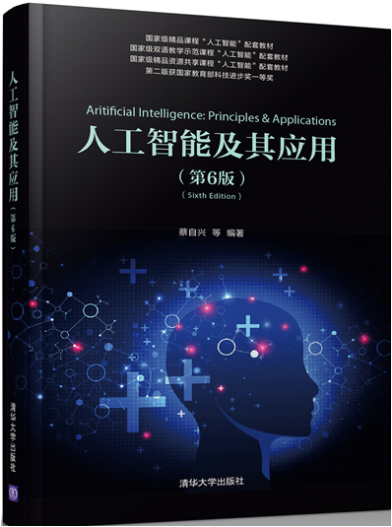
人工智能 Artificial Intelligence

Slide 2
本课程主要内容
第一章 绪论
第二章 知识表示方法
第三章 确定性推理
第四章 不确定性推理
第五章 计算智能
第六章 机器学习
第七章 自然语言理解
第八章 人工智能安全
课程教材

Slide 3

课程简介
考核方式：
考勤 (10%)+平时作业（3次，30% ）+ 期末考试（60% ）
笔试（闭卷）形式
学时安排：
理论课时：32 (1-11周)
实验课时：20 (12-16周)

Slide 4
第1章 绪 论 Ch.1 Introduction

Slide 5
本章主要内容
1.1 人工智能的定义与发展
1.2 人工智能的各种认知观
1.3 人类智能与人工智能
1.4 人工智能的要素和系统分类
1.5 人工智能的研究目标和内容
1.6 人工智能的研究与计算方法
1.7 人工智能的研究与应用领域

Slide 6
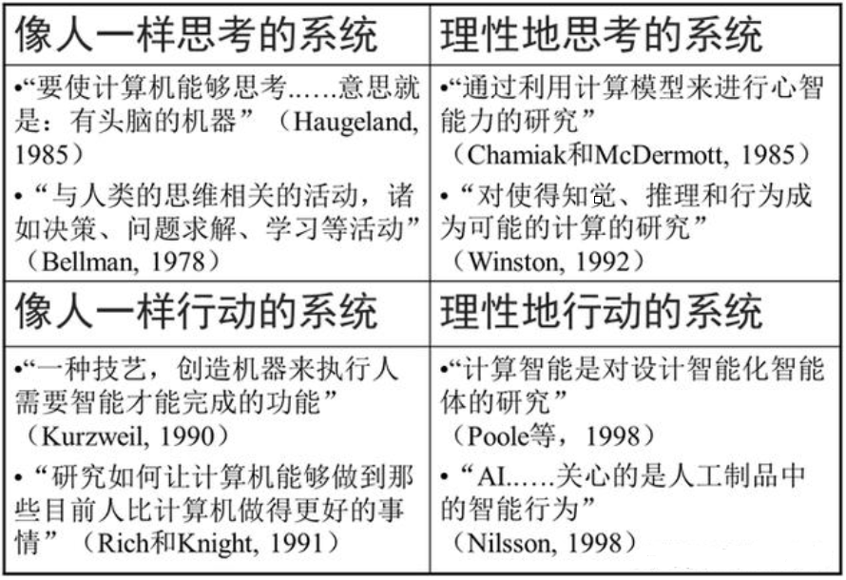
1.1 人工智能的定义与发展
1.1.1 人工智能的定义
众说纷纭
目前还没有统一的定义
AI的严格定义依赖于对智能的定义
即：要定义人工智能，首先应该定义智能
但智能本身也还无严格定义
因此，应当首先研究人类的自然智能
一般解释：人工智能就是用人工方法在机器上实现的智能，或称机器智能、计算机智能。

Slide 7


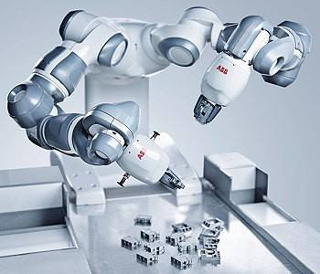
知识（ Knowledge ）& 智能（Intelligence）
知识 人们通过体验、学习或联想而知晓的对客观世界规律性的认识，包括事实、条件、过程、规则、关系和规律等。
智能 一种应用知识对一定环境或问题进行处理的能力或者进行抽象思考的能力。
智能机器 能够在各类环境中自主地或交互地执行各种拟人任务的机器。

Slide 8
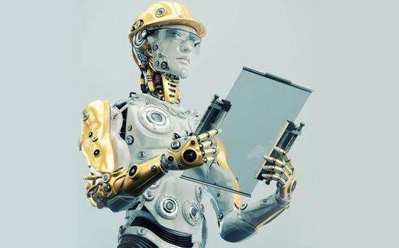
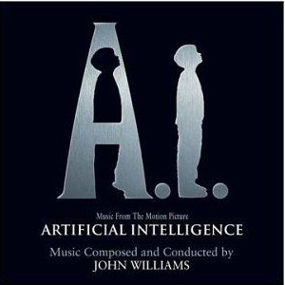
人工智能的定义
AI (能力) 智能机器所执行的通常与人类智能有关的智能行为，如判断、推理、证明、识别、感知、理解、通信、设计、思考、规划、学习和问题求解等思维活动。
AI (学科) 计算机科学中涉及研究、设计和应用智能机器的一个分支。它的近期目标在于研究用机器来模仿和执行人脑的某些功能，并开发相关理论和技术。

Slide 9
1.1 人工智能的定义与发展
1.1.2 人工智能的起源与发展
孕 育 期 （1956年前）
形 成 期 （1956－1970年）
暗 淡 期 （1966－1974年）
知识应用期 （1970－1988年）
集成发展期 （1986 － 2010年）
融合发展期 （2011年至今）

Slide 10
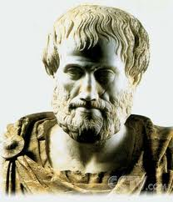
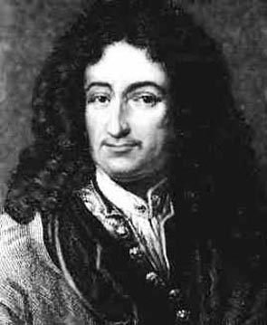
1.1 人工智能的定义与发展
1.1.2 人工智能的起源与发展
孕 育 期 （1956年前）
数理逻辑学科
计算的新思想
亚里斯多德（公元前384—322）：古希腊伟大的哲学家和思想家，创立了演绎法。他提出的三段论至今仍然是演绎推理的最基本出发点。
莱布尼茨(1646—1716)：德国数学家和哲学家，把形式逻辑符号化，奠定了数理逻辑的基础。

Slide 11
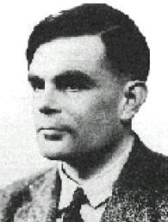
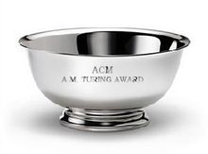
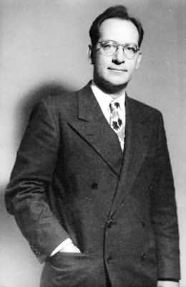
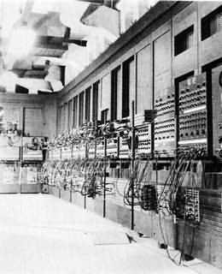
1.1 人工智能的定义与发展
1.1.2 人工智能的起源与发展
孕 育 期 （1956年前）
图灵(1912—1954)：英国数学家，1936年创立了自动机理论亦称图灵机，1950年在其著作《计算机器与智能》中首次提出“机器也能思考” ，被誉为“人工智能之父”。
莫克(1907—1980)：美国数学家、电子数字计算机的先驱，1946年研制成功了世界上第一台通用电子数字计算机ENIAC。

Slide 12
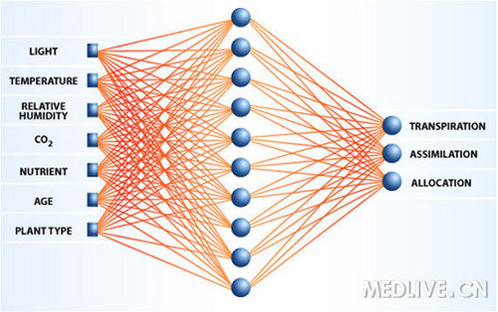
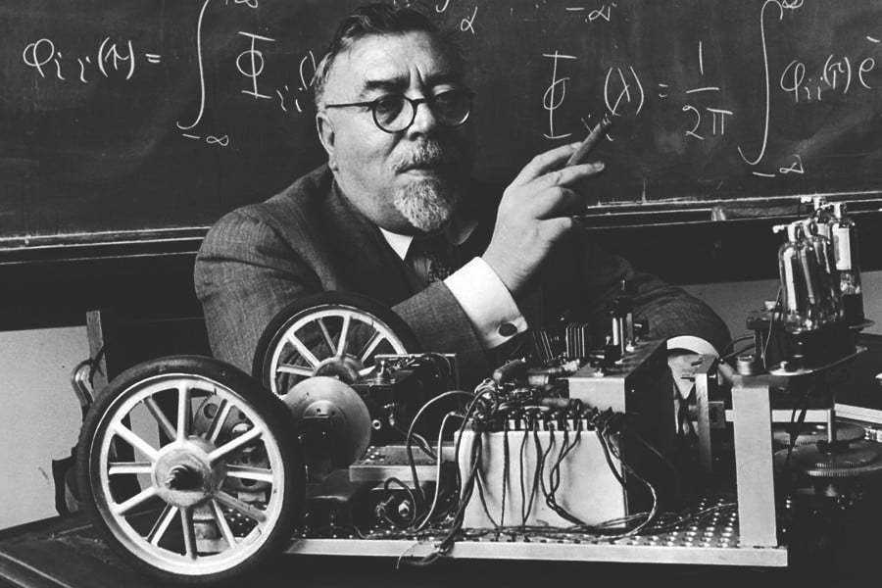
1.1 人工智能的定义与发展
1.1.2 人工智能的起源与发展
孕 育 期 （ 1956年前）
麦卡洛克和皮茨：美国神经生理学家，1943年建成第一个神经网络模型(MP模型)。
维纳(1874—1956) ：美国著名数学家、控制论创始人。1948年创立了控制论。控制论对人工智能的影响在于形成了行为主义学派。

Slide 13

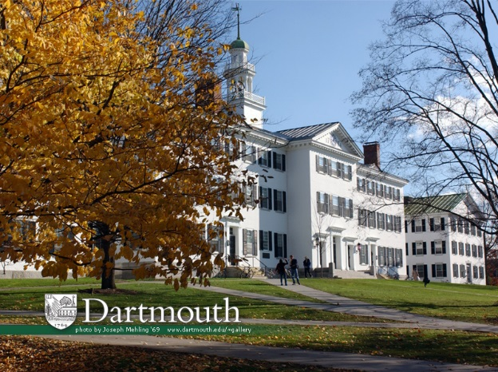
1.1 人工智能的定义与发展
1.1.2 人工智能的起源与发展
形 成 期 （ 1956-1970）
AI这一术语诞生于一次历史性的聚会 — 达特茅斯会议
1956年夏季，年轻的美国学者麦卡锡、明斯基、朗彻斯特和香农共同发起，邀请莫尔、塞缪尔、纽厄尔和西蒙等参加在美国达特茅斯学院（大学）举办 了一次长达2个多月的研讨会，热烈地讨论用机器模拟人类智能的问题。会上，首次使用了 “人工智能”这一术语。这是人类历史上第一次人工智能研讨会，标志着人工智能学科的诞生，具有十分重要的历史意义。

Slide 14
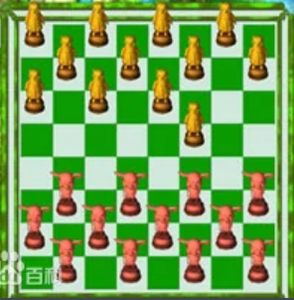
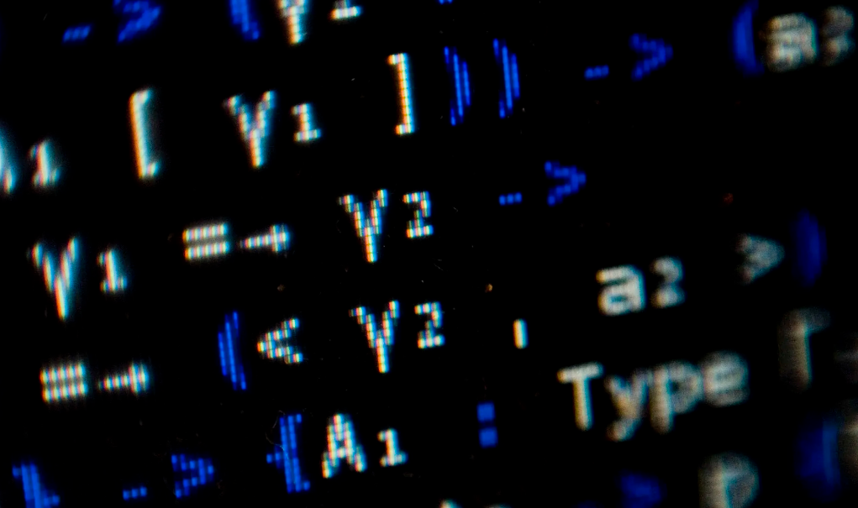
1.1 人工智能的定义与发展
1.1.2 人工智能的起源与发展
形 成 期 （ 1956-1970）
迅速发展，过于乐观
1956年，塞缪尔在IBM计算机上研制成功了具有自学习、自组织和自适应能力的西洋跳棋程序。
1957年，纽厄尔、肖(Shaw)和西蒙等研制了一个称为逻辑理论机（LT)的数学定理证明程序。
1958年，麦卡锡建立了行动规划咨询系统。

Slide 15
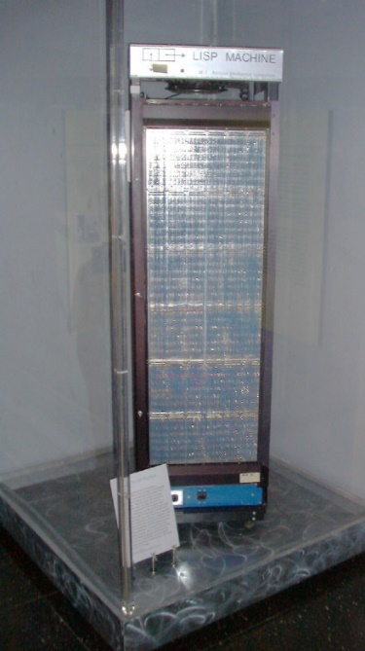
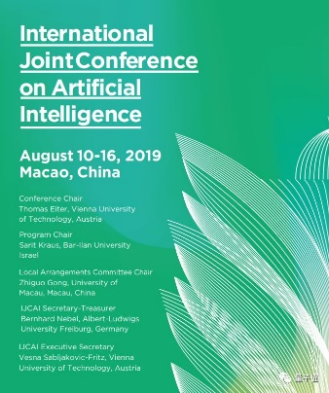
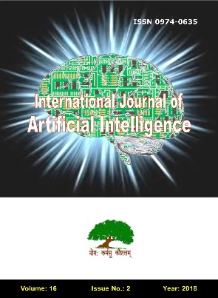
1.1 人工智能的定义与发展
1.1.2 人工智能的起源与发展
形 成 期 （ 1956-1970）
迅速发展，过于乐观
1960年纽厄尔等研制了通用问题求解(GPS)程序。麦卡锡研制了人工智能语言LISP。
1961年，明斯基发表了“走向人工智能的步骤”的论文，推动了人工智能的发展。
1965年，鲁宾逊提出了归结（消解）原理。
1969年，第一届国际人工智能联合会议IJCAI
1970年，《人工智能》国际杂志创刊。
LISP机器原型收藏于MIT人工智能实验室

Slide 16
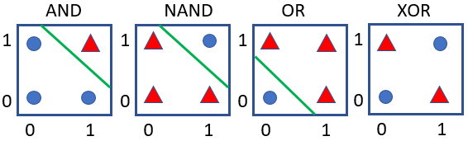
1.1 人工智能的定义与发展
1.1.2 人工智能的起源与发展
暗 淡 期 （ 1966-1974）
知识局限性，解法局限性，结构局限性
过高预言的失败，给AI的声誉造成重大伤害。
“20 年内，机器将能做人所能做的一切。”——西蒙，1965
“在3～8年时间里，我们将研制出具有普通人智力的计算机。这样的机器能读懂莎士比亚的著作，会给汽车上润滑油，会玩弄政治权术，能讲笑话，会争吵。……它的智力将无以伦比。” ——明斯基，1977
单层感知机无法解决异或问题

Slide 17
1.1 人工智能的定义与发展
1.1.2 人工智能的起源与发展
暗 淡 期 （ 1966-1974）
塞缪尔的下棋程序在与世界冠军对弈时，以1 比4告负。
归结法的能力有限。当用归结原理证明“两连续函数之和仍然是连续函数”时，推了10万步也没证明出结果来。
把“心有余而力不足” (The spirit is willing but the flesh is weak)的英语句子翻译成俄语，再翻译回来时竟变成了“酒是好的，肉变质了” 。
英国剑桥大学数学家詹姆士按照英国政府的授意，发表一份关于人工智能的综合报告，声称：
“人工智能即使不是骗局也是庸人自扰 ” 。

Slide 18
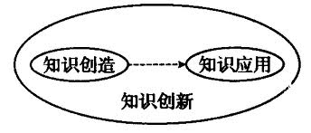
1.1 人工智能的定义与发展
1.1.2 人工智能的起源与发展
知识应用期 （ 1970-1988）
专家系统
实现了人工智能从理论研究走向专门知识应用，是AI发展史上的一次重要突破与转折。
1972-1976年，费根鲍姆研制MYCIN专家系统，用于协助内科医生诊断细菌感染疾病，并提供最佳处方。
1976年，斯坦福大学的杜达等人研制地质勘探专家系统PROSPECTOR。
计算机视觉、机器人、自然语言理解等AI应用研究获得发展。

Slide 19
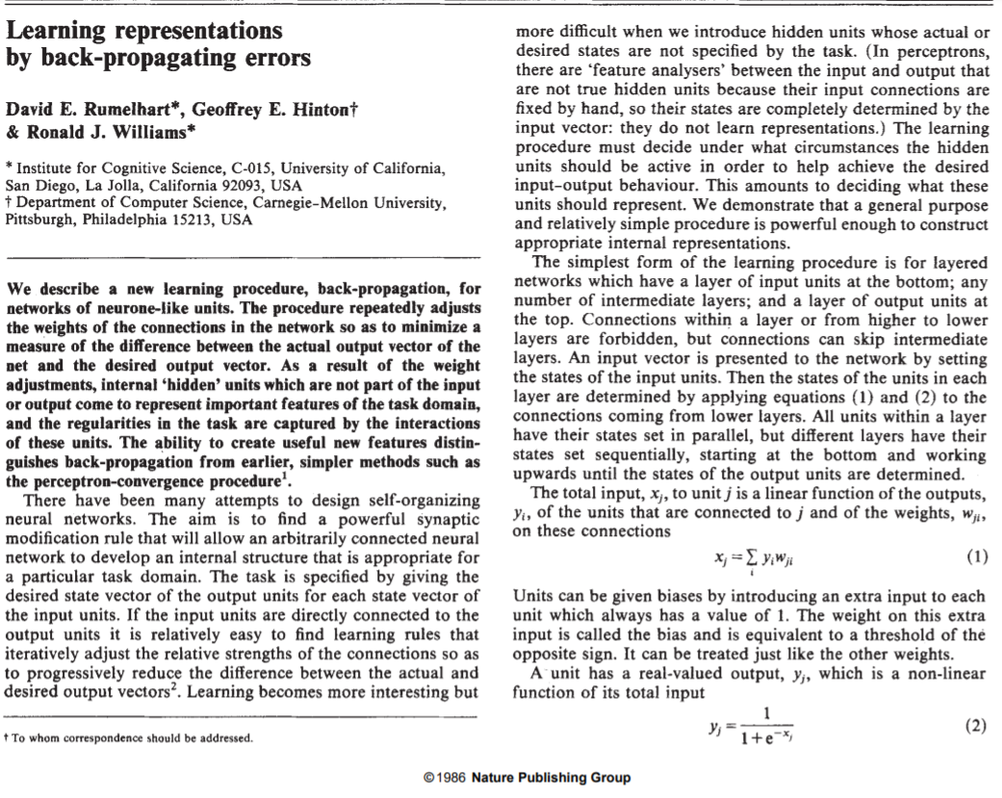
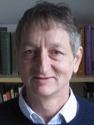
1.1 人工智能的定义与发展
1.1.2 人工智能的起源与发展
集成发展期 （ 1986-2010）
专家系统的不足：应用领域狭窄、缺乏常识性知识、知识获取困难、推理方法单一、没有分布式功能、不能访问现存数据库等，促进专家系统的改进与发展。
机器学习、计算智能、人工神经网络和行为主义研究趋向热烈和深入。
计算智能(CI）弥补了人工智能中在数学理论和计算上的不足，更新和丰富了人工智能理论框架，使人工智能进入一个新的发展时期 。
1986年
地点：《自然》
主题：后向传播算法
成员：杰弗里.辛顿
意义：从算法层面保障了人工
神经网络的可学习能力

Slide 20
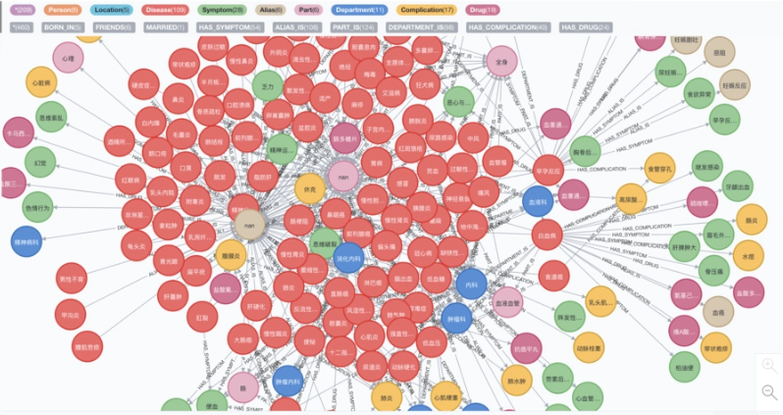
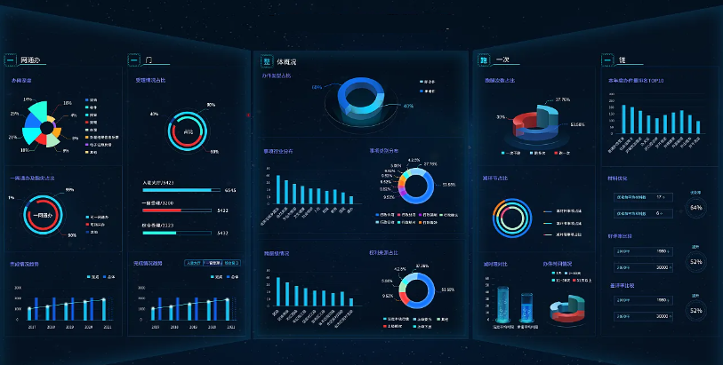

1.1 人工智能的定义与发展
1.1.2 人工智能的起源与发展
融合发展期 （2011-至今）
实现人工智能各个核心技术的大融合以及人工智能与实体经济的深度融合。知识、算法、数据、网络、云计算、算力的快速发展及其相互渗透，促进人工智能进入一个崭新的融合发展新时期，推动新一代人工智能科技与人工智能产业化前所未有地蓬勃发展。
算法研究的突破性进展为人工智能注入了新的活力，其中尤以深度学习算法最为突出，已在自然语言处理和图像处理等领域获得广泛应用，推动机器学习和整个人工智能的发展。

Slide 21
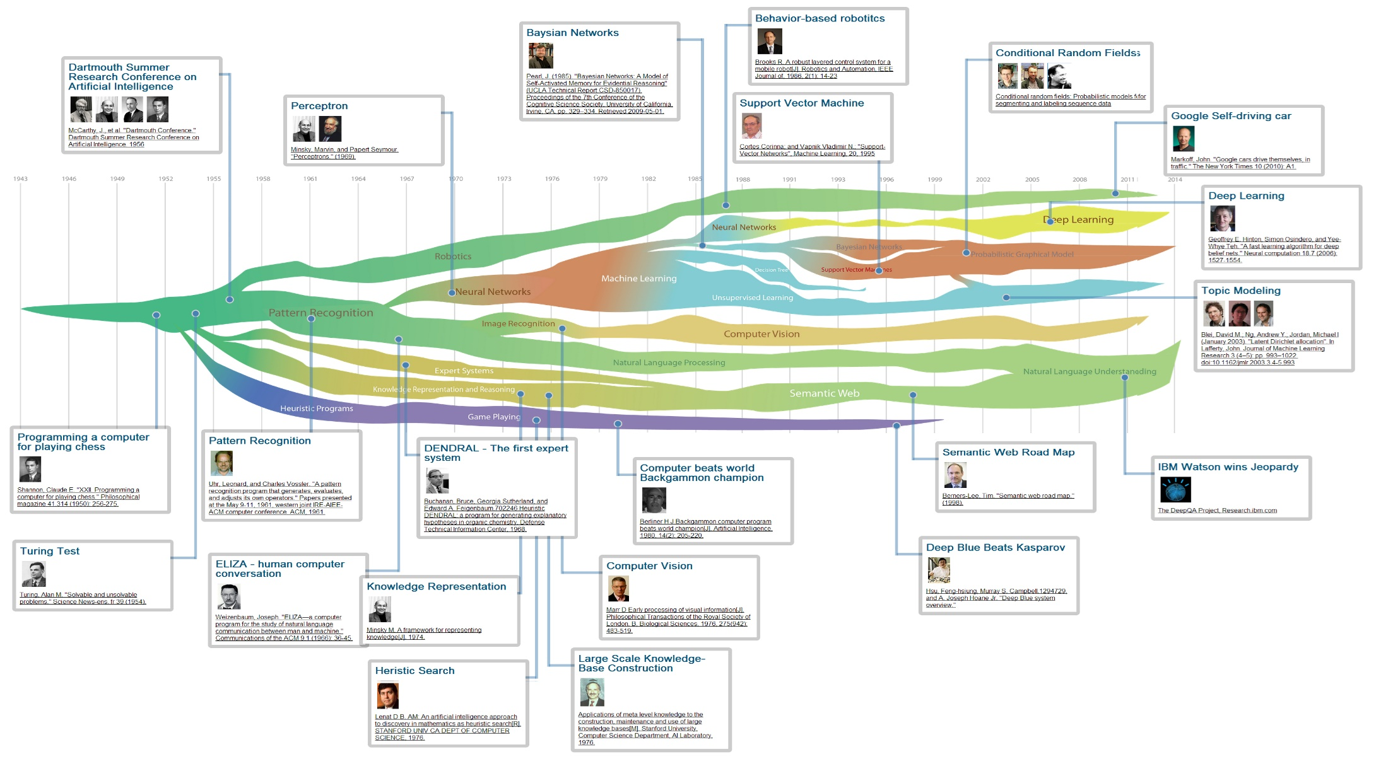
1.1 人工智能的定义与发展
1.1.2 人工智能的起源与发展
机器人学
自动驾驶（智能汽车）
机器助理（传菜机器人）
机器学习/深度学习
手写识别（手写板输入）
语音识别（智能音箱）
计算机视觉
人脸识别（手机解锁）
医学影像分析（肿瘤诊断）
自然语言处理
机器翻译（百度、谷歌）
搜索引擎（百度、谷歌）
多方博弈
国际象棋（IBM深蓝）
围棋（DeepMind AlphaGO）

Slide 22
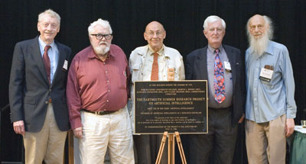
1.1 人工智能的定义与发展
1.1.2 人工智能的起源与发展
2006年，部分出席1956年夏季达特茅斯会议的代表于50年后重逢。
2006，AI 50周年会议（美国）
从左至右：莫尔，麦卡锡，明斯基，塞尔夫里奇，索罗蒙夫

Slide 23

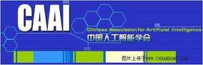
1.1 人工智能的定义与发展
1.1.3 中国人工智能的发展
迷雾重重
20世纪50-60年代，人工智能在西方国家得到重视与发展，苏联将其斥为“资产阶级的反动伪科学”，
60年代后期和70年代，虽然苏联解禁了控制论和人工智能，因中苏关系恶化，中国学术界将这种解禁斥之为“修正主义”。
80年代初期，中国人工智能研究活跃起来，但是社会一部分人将“人工智能”和“特异功能”混为一谈，使得中国人工智能走过一段弯路。

Slide 24
1.1 人工智能的定义与发展
1.1.3 中国人工智能的发展
艰难起步
1980年起，中国派遣留学生出国研究人工智能，这些人工智能“海归”专家，成为中国人工智能研究的学术带头人和中坚力量。
1981年中国人工智能学会在长沙艰难成立，其后长期得不到国内科技界的认同，只能挂靠中国社会科学院哲学研究所，直到2004年，才得以“返祖归宗”，挂靠到中国科学技术协会。
20世纪70年代末至80年代初期，一些人工智能相关项目已经纳入国家科研计划，开始起步。

Slide 25
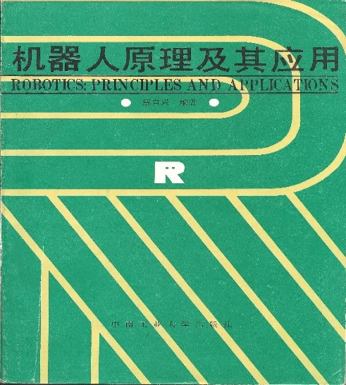
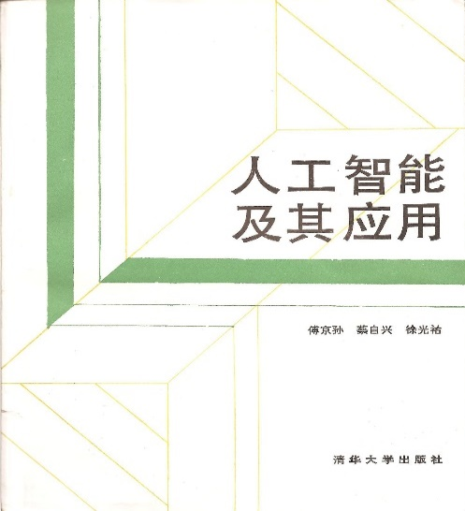
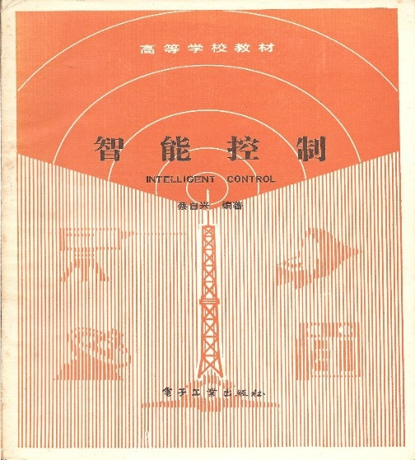
1.1 人工智能的定义与发展
1.1.3 中国人工智能的发展
曙光初现
1986年清华大学校务委员会经过长期和三次讨论后，决定同意在清华大学出版社出版人工智能著作。
我国首部人工智能、机器人学和智能控制著作分别于1987年、1988年和1990年在清华大学出版社、中南工业大学出版社和电子工业出版社问世。

Slide 26
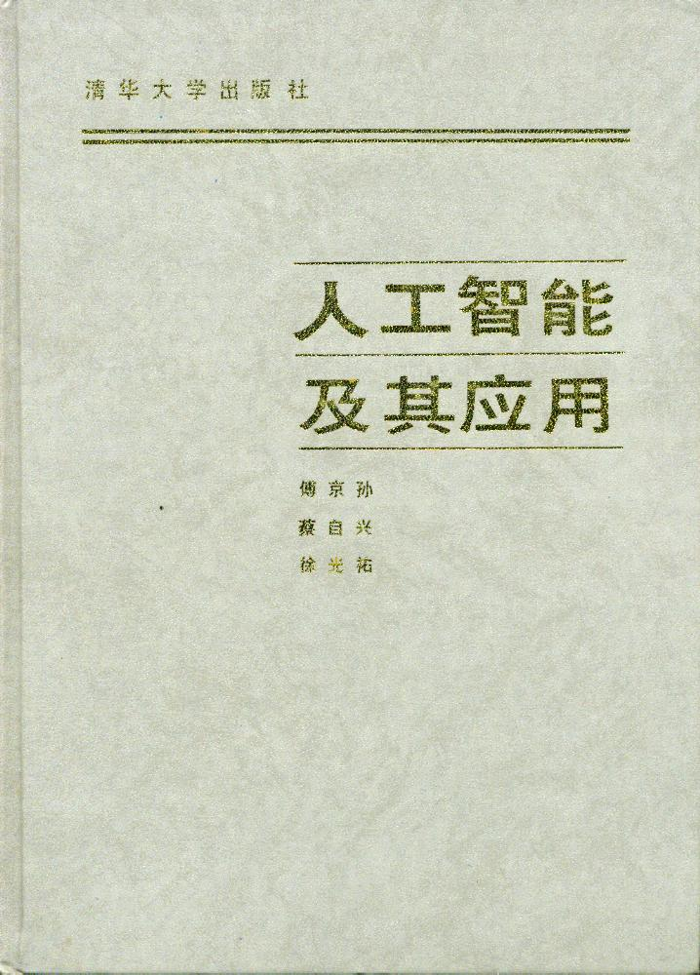
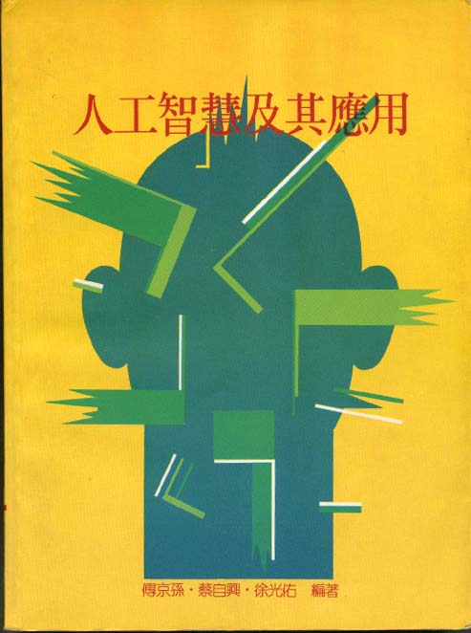
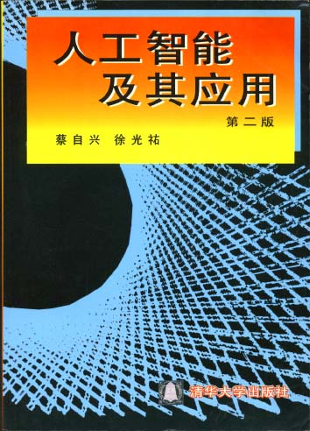
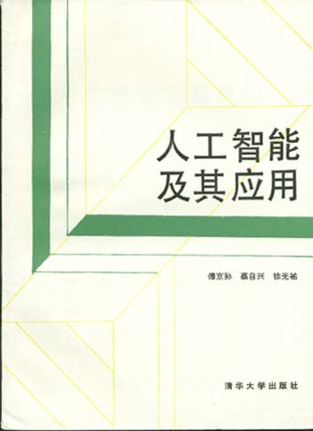
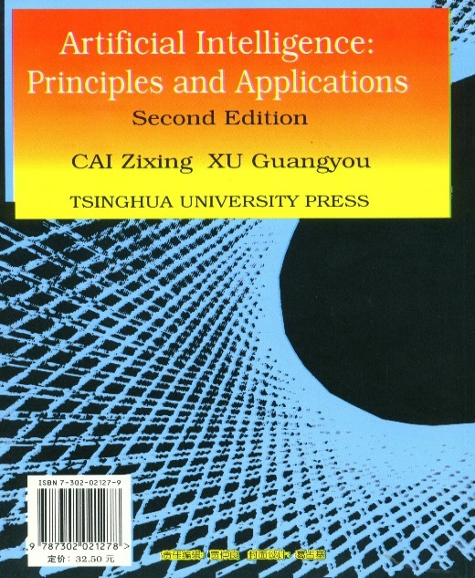
1.1 人工智能的定义与发展
1.1.3 中国人工智能的发展
蓬勃发展
据不完全统计，现在全国已编著出版了50多部人工智能、40多部智能控制和近50部机器人学的教材/专著。

Slide 27
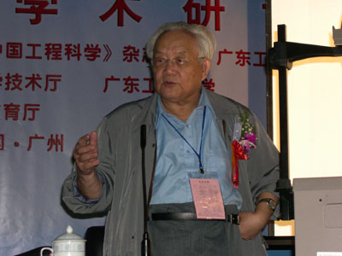
1.1 人工智能的定义与发展
1.1.3 中国人工智能的发展
起步较晚
1978年把“智能模拟”纳入国家研究计划。
1984年召开了智能计算机及其系统学术讨论会。
1986年起把智能计算机系统、智能机器人和智能信息处理等重大项目列入国家高技术研究计划。
1993年起，把智能控制和智能自动化等项目列入国家科技攀登计划。
进入21世纪后，已有更多的人工智能与智能系统研究获得各种基金计划支持，并与国家国民经济和科技发展的重大需求相结合，力求做出更大贡献。

Slide 28
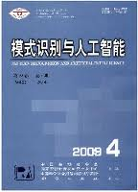
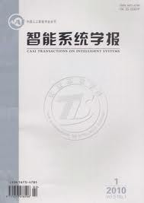
1.1 人工智能的定义与发展
1.1.3 中国人工智能的发展
1989年首次召开了中国人工智能控制联合会议(CJCAI)。
《模式识别与人工智能》杂志和《智能系统学报》已分别于1987年和2006年创刊。
已在人工智能领域取得一些具有国际领先水平的创造性成果。例如，吴文俊关于几何定理证明的“吴氏方法”。
已有数以万计的科技人员和大学师生从事不同层次的人工智能研究与学习，人工智能研究已在我国深入开展。
2006年8月，在北京举办了 “庆祝人工智能学科诞生50周年”大型庆祝活动。

Slide 29
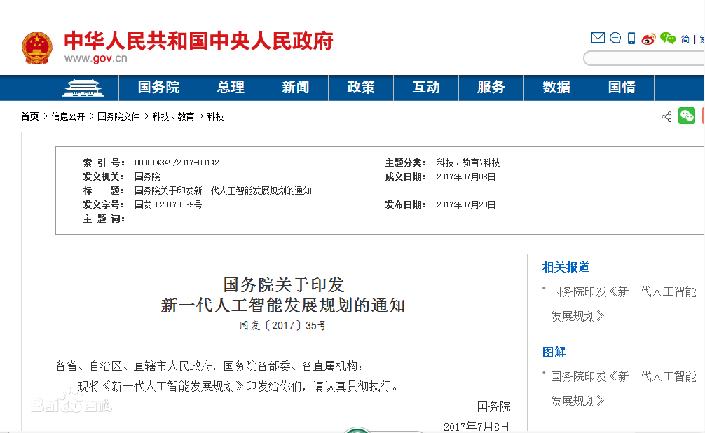
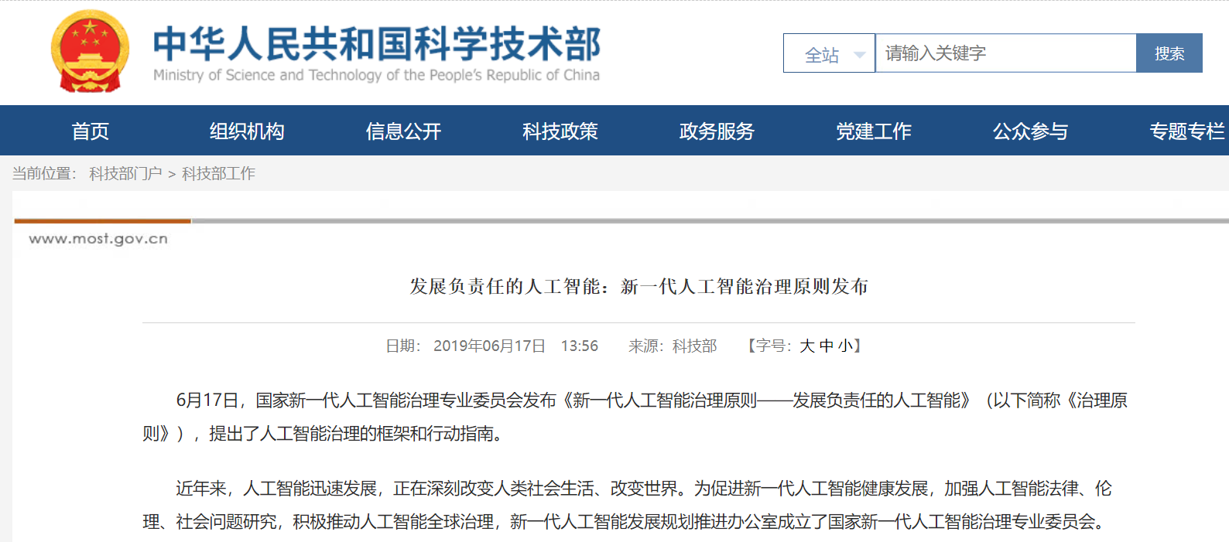
1.1 人工智能的定义与发展
1.1.3 中国人工智能的发展
国家战略
2014年起，中国的人工智能已发展成为国家战略。
2016年6月，发改委和科技部等印发《“互联网+”人工智能三年行动实施方案》。
2017年7月8日，国务院发布《新一代人工智能发展规划》。
2019年3月19日，习近平为核心的党中央通过《关于促进人工智能和实体经济深度融合的指导意见》。

Slide 30
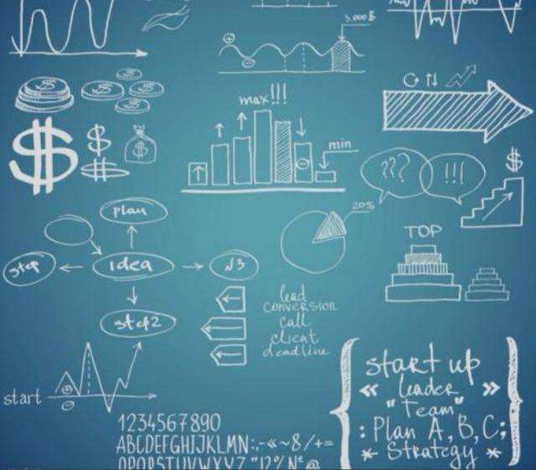
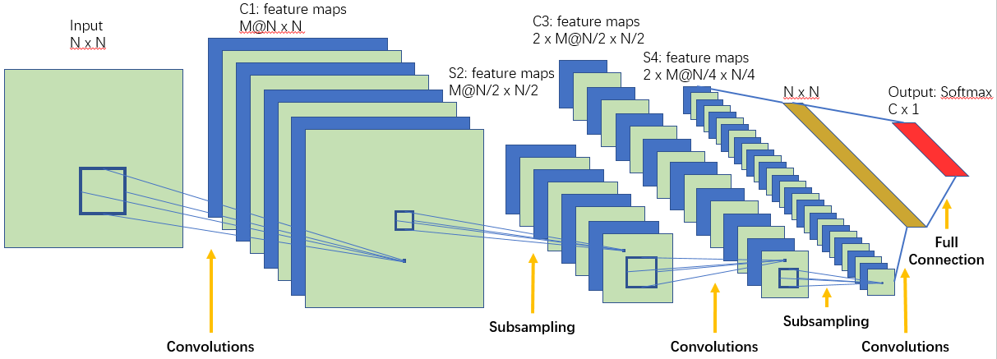
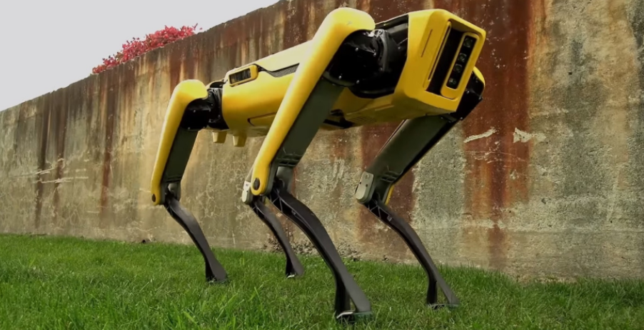
1.2 人工智能的各种认知观
1.2.1 人工智能各学派的认知观
三大学派
符号主义（Symbolism ）
符号表达
数理逻辑
基于物理符号系统假设和有限合理性原理
连接主义（Connectionism）
仿生学（尤其是人脑）
基于神经网络及其间的连接机制与学习算法
行为主义（Actionism）
控制论
基于控制论及感知—动作型控制系统

Slide 31
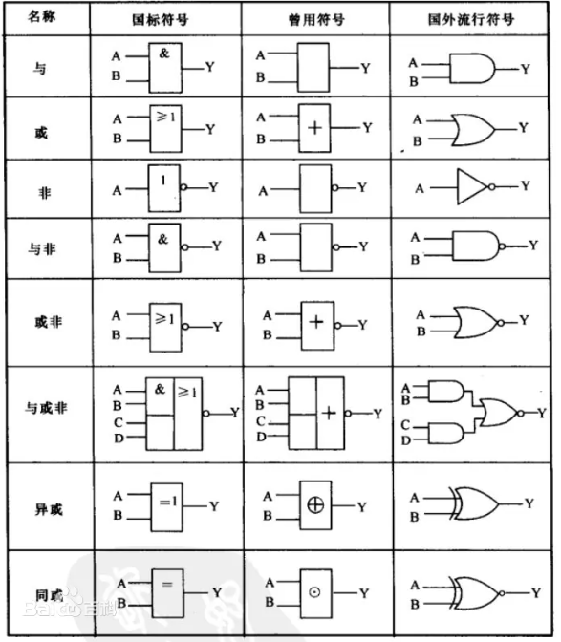
1.2 人工智能的各种认知观
1.2.1 人工智能各学派的认知观
符号主义
又称：逻辑主义、心理学派或计算机学派
原理：物理符号系统(即符号操作系统)假设和有限合理性原理
起源：源于数理逻辑/逻辑推理
学派代表：纽厄尔、肖、西蒙和尼尔逊等
1234567890 0010110010110001
ABCDEFG…LMNOPQS…WXYZ
abcdefghijklmnopqrstuvwxyz
+－×÷／＝≤≥＜＞→∧∨∩∪

Slide 32
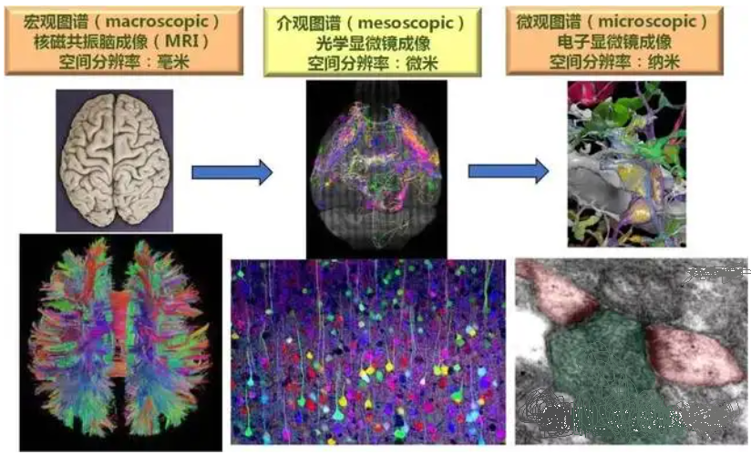
1.2 人工智能的各种认知观
1.2.1 人工智能各学派的认知观
连接主义
又称：仿生学派或生理学派
原理：神经网络及神经网络间的连接机制与学习算法。
起源：源于仿生学，特别是人脑模型的研究。
学派代表：麦卡洛克、皮茨、 霍普菲尔德、鲁梅尔哈特等。

Slide 33
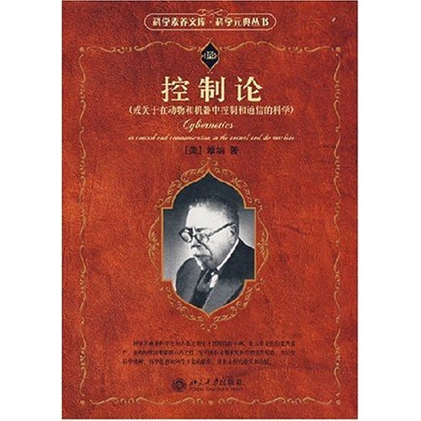
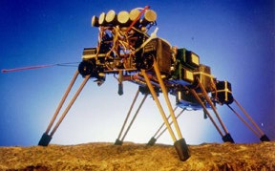
1.2 人工智能的各种认知观
1.2.1 人工智能各学派的认知观
行为主义
又称：进化主义或控制论学派
原理：控制论及感知—动作型控制系统
起源：源于控制论
学派代表作：布鲁克斯的六足行走机器人，一个基于感知-动作模式的模拟昆虫行为的控制系统。

Slide 34
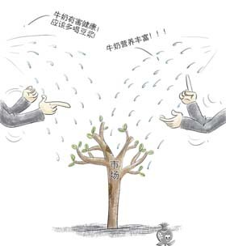

1.2 人工智能的各种认知观
1.2.2 人工智能的争论
对人工智能理论的争论
对人工智能方法的争论
对人工智能技术路线的争论

Slide 35
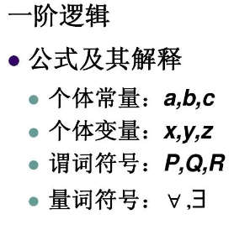

1.2 人工智能的各种认知观
1.2.2 人工智能的争论
符号主义
认为人的认知基元是符号，认知过程即符号操作过程。
认为人是一个物理符号系统，计算机也是一个物理符号系统，因此能够用计算机来模拟人的智能行为。
人工智能的核心问题是知识表示、知识推理和知识运用。

Slide 36


1.2 人工智能的各种认知观
1.2.2 人工智能的争论
连接主义
认为思维基元是神经元，而不是符号处理过程。
认为人脑不同于电脑，并提出连接主义的大脑工作模式，用于取代符号操作的电脑工作模式。

Slide 37


1.2 人工智能的各种认知观
1.2.2 人工智能的争论
行为主义
认为智能取决于感知和行动(所以被称为行为主义)，提出智能行为的“感知—动作”模式。
认为智能不需要知识、不需要表示、不需要推理；人工智能可以象人类智能一样逐步进化(所以称为进化主义)；智能行为只能在现实世界中与周围环境交互作用而表现出来。

Slide 38
1.2 人工智能的各种认知观
1.2.2 人工智能的争论
符号主义： 功能模拟方法
模拟人类认知系统所具备的功能，通过数学逻辑方法来实现人工智能。
连接主义： 结构模拟方法
模拟人的生理神经网络结构，不同的结构表现出不同的功能和行为。认为功能、结构和智能行为是不可分的。
行为主义： 行为模拟方法
采用行为模拟方法，也认为功能、结构和智能行为是不可分的。不同行为表现出不同功能和不同控制结构。

Slide 39
1.3 人类智能与人工智能
1.3.1 智能信息处理系统的假设
人是一种智能信息处理系统
物理符号系统的六种基本功能
输入符号、输出符号、存储符号
复制符号、建立符号结构、条件性迁移
物理符号系统的假设
推论1.1：人是一个物理符号系统；
推论1.2：计算机是一个物理符号系统；
推论1.3：计算机能够模拟人的行为（即体现所谓的智能）。
你认为人工智能是否能够超过人类智能？

Slide 40






1.3 人类智能与人工智能
1.3.2 人类智能的计算机模拟
计算机可以模拟人类智能
智能计算机
棋类博弈
定理证明
语言翻译
新型智能计算机
神经计算机
量子计算机

Slide 41
1.4 人工智能的要素和系统分类
1.4.1 人工智能的要素
知识（Knowledge）
数据（Data）
算法（Algorithm）
算力（Computing power）
人才（Talent）
知识
算力
AI
算法
数据

Slide 42
1.4 人工智能的要素和系统分类
1.4.1 人工智能的要素 – 知识
知识是人工智能的重要基础，知识的科学内涵包括知识表示、知识推理、知识应用。知识获取是其瓶颈问题。
知识是人工智能之源（Source），人工智能的发展源于知识，并依赖知识。专家系统、模糊计算、知识图谱、知识库等都是以知识为基础发展起来的。
知识：
人们通过体验、学习或联想而认识的世界客观规律性。

Slide 43
1.4 人工智能的要素和系统分类
1.4.1 人工智能的要素 – 数据
数据为人工智能提供“原材料”，从计算智能数据迅速发展到互联网和物联网的海量数据。5G网络使数据传输速度更快、时延更小，应用更广泛、更有效。
数据是人工智能之基（Foundation），并促进人工智能的发展升级。计算智能取决于数据而不是知识；神经计算，进化计算等都是以数据为基础而发展起来的。
数据：事实或观察的结果，指所有能输入计算机并被程序处理的数字、字母、符号、影像信号和模拟量等各种介质的总称。

Slide 44
1.4 人工智能的要素和系统分类
1.4.1 人工智能的要素 – 算法
算法是人工智能的策略性内涵。基于神经计算的算法已获得广泛应用。认知计算与认知决策算法、类脑计算、普适计算与普适算法以及进化计算与基于群体迭代的进化算法等研究也取得进展。
算法是人工智能之魂（Soul），也是人工智能软实力的核心。A*算法、深度学习算法、遗传算法等是算法的代表。
算法：解题方案准确而完整的描述，是一系列求解问题的清晰指令，代表着用系统方法描述问题求解的策略机制。

Slide 45
1.4 人工智能的要素和系统分类
1.4.1 人工智能的要素 – 算力
算力为人工智能提供了执行能力。从处理器配备的高端部件以及芯片组、内存和硬盘质量提高计算能力。出现了新芯片和新计算（云计算、量子计算等）等新的计算架构。
算力是人工智能之力（Power），也是人工智能硬实力的关键保证。计算能力的不断增强和计算速度的不断提高，极大地促进人工智能的发展。
算力：机器在数学上的归纳和转化能力，即把抽象复杂的数学表达式或数字通过数学方法转换为可以理解的数学式子的能力。

Slide 46

1.4 人工智能的要素和系统分类
1.4.1 人工智能的要素
人工智能核心技术加速突破推动产业强劲发展
人工智能核心技术的突破是推动人工智能产业升级的驱动力。知识资源、数据基础、核心算法、运算能力协同发展，共同促进人工智能涌现新活力。
人工智能各要素已深度融合，特别是知识与数据的融合、算法与硬件的融合、知识与算法的融合等。

Slide 47

1.4 人工智能的要素和系统分类
1.4.2 人工智能系统的分类
专家系统
模糊逻辑系统
神经网络系统
机器学习系统
仿生进化系统
群体智能系统
分布式智能系统
集成智能系统
自主智能系统
人机协同智能系统

Slide 48


1.5 人工智能的研究目标和内容
1.5.1 人工智能的研究目标
理解人类智能
通过编写程序来模仿和检验人类智能的有关理论，更好地理解人类智能。
实现人类智能
创造有用的灵巧程序，执行一般需要人类专家才能实现的任务，实现人类智能。

Slide 49


1.5 人工智能的研究目标和内容
1.5.1 人工智能的研究目标
近期目标
建造智能计算机代替人类的部分智力劳动。
远期目标
揭示人类智能的根本机理，用智能机器去模拟、延伸和扩展人类的智能。
近期目标为远期目标奠定了理论和技术基础，远期目标为近期目标指明了方向。

Slide 50


1.5 人工智能的研究目标和内容
1.5.2 人工智能研究的基本内容
认知建模
浩斯顿将认知归纳为五种模型
知识表示
状态空间、问题归约、谓词逻辑…
知识推理
演绎推理、归纳推理、类比推理
计算智能
神经计算、模糊计算、进化计算…
知识应用
专家系统、机器学习、自动规划…

Slide 51
1.5 人工智能的研究目标和内容
1.5.2 人工智能研究的基本内容
机器感知
模式识别、自然语言处理
机器思维
综合知识表示、知识推理等…
机器学习
机器自动获取知识和学习
机器行为
表达能力和行动能力…
智能系统构建
分布式系统、并行处理系统…

Slide 52



1.6 人工智能的研究与计算方法
1.6.1 人工智能的研究方法
功能模拟法
结构模拟法
行为模拟法
集成模拟法

Slide 53
1.6 人工智能的研究与计算方法
1.6.2 人工智能的计算方法
概率计算
符号规则逻辑运算
模糊计算
神经计算
进化计算与免疫计算
群优化算法、蚁群算法

Slide 54


1.7 人工智能的研究与应用领域
研究领域一：问题求解与博弈
问题的表示、分解、搜索、归约等
进行复杂的符号运算求解
例子：博弈
IBM 深蓝 vs Kasparov ( 1997 , 2003，…)

Slide 55

1.7 人工智能的研究与应用领域
研究领域二：逻辑推理与定理证明
通过对事实数据库的操作来证明定理
多种证明方法
例1：四色定理；
例2：几何定理证明的“吴氏方法”

Slide 56


1.7 人工智能的研究与应用领域
研究领域三：计算智能
涉及神经计算、模糊计算、进化计算、粒群计算、免疫计算和人工生命等领域。
研究领域四：分布式人工智能与智能体（Agent）
分布式计算 + 人工智能
不同的异构系统在快速变化的环境中具有交换信息和协同工作的能力。
主要研究问题是各Agent间的合作与对话，包括分布式问题求解和多Agent系统。

Slide 57


1.7 人工智能的研究与应用领域
研究领域五：自动程序设计
根据不同目的描述来编写的计算机程序。
促进半自动软件开发系统的发展，而且也使通过修正自身代码进行学习的人工智能系统得到发展。
研究领域六：专家系统
是一个智能化的计算机程序系统，其内部具有大量专家水平的某个领域知识与经验。
和传统的计算机程序有本质区别。
专家系统可以解决的问题：解释、预测、诊断、设计、规划、监视、修理、指导和控制等。

Slide 58



1.7 人工智能的研究与应用领域
研究领域七：机器学习
机器学习是智能机器基于大量知识和知识库系统来获取新的知识
新的分支—数据挖掘、知识发现
反馈
信息
核实
环境
学习
知识库
执行器
机器学习框架

Slide 59


1.7 人工智能的研究与应用领域
研究领域八：自然语言理解
语言：自然语言、人造语言、机器语言
“理解”的标准
研究领域九：机器人学
机器人学是人工智能的重要应用研究领域。人工智能与机器人相互促进，机器人学发展需要人工智能的理论和技术指导，而机器人可以为人工智能提供一个合适的实验平台。

Slide 60

1.7 人工智能的研究与应用领域
研究领域十：模式识别
模式可以是一个对象、图形、声音、特性或光信号等。
用计算机代替人类或帮助人类感知模式
摄像头
参考模式库
输出
预处理
模式的表示
识别
模式识别通用过程

Slide 61



1.7 人工智能的研究与应用领域
研究领域十一：计算机视觉
图像处理 → 图像理解 → 机器视觉
低层视觉与高层视觉
热门研究领域
月兔月球自主车
带有视觉的越野自主车

Slide 62
1.7 人工智能的研究与应用领域
研究领域十二：神经网络
用神经网络处理直觉和形象思维信息具有比传统处理方式好得多的效果。对人脑神经元和人工神经网络的研究，可能创造出新一代人工智能机——神经计算机。
对神经网络模型、算法、理论分析和硬件实现的大量研究，为神经网络计算机走向应用提供了物质基础。人们期望神经计算机将重建人脑的结构，极大地提高信息处理能力，在更多方面取代传统的计算机。

Slide 63



1.7 人工智能的研究与应用领域
研究领域十三：智能控制
一类无需(或需要尽可能少的)人的干预就能够独立地驱动智能机器实现其目标的自动控制
智能控制是同时具有以知识表示的非数学广义世界模型和数学公式模型表示的混合控制过程，也往往是含有复杂性、不完全性、模糊性或不确定性以及不存在已知算法的非数学过程，并以知识进行推理，以启发来引导求解过程。

Slide 64




1.7 人工智能的研究与应用领域
其他研究与应用领域
智能调度与指挥
智能检索
系统与语言工具

Slide 65
1.7 人工智能的研究与应用领域
人工智能应用领域
智能制造
智慧医疗
智慧农业
智能金融
智能交通与智能驾驶
智慧城市
智能家居
智能管理
智能经济

Slide 66
本章小结
任何新生事物的成长都不是一帆风顺的。在科学上，每当一门新科学或新学科诞生时或一种新思想问世时，也往往要遭到种种非议和反对 。人工智能也不例外。
人工智能各个学派只有携手合作，取长补短，寻找解决问题的集成理论和方法，才能使人工智能取得更好和更大的发展，共创人工智能新时代的辉煌篇章！
尽管需要付出辛勤劳动和昂贵代价，需要好几代人的持续奋斗 ，人工智能的明天一定更美好。

Slide 67
欢迎交流讨论！

